Slide 1


永續資訊申報工具： 雲端技術
戴敏育 副教授 國立臺北大學 資訊管理研究所

Slide 2








永續資訊申報工具：雲端技術 Sustainability Information Reporting Tool: Cloud Technology
2022 ESG 高鋒會 永續資訊揭露數位化工作坊
Time: 2022/6/24 (Fri.) 16:20-16:35 Place: 台北世貿一館1樓B區 ESG沙龍 (B536)
戴敏育 副教授
Min-Yuh Day, Ph.D, Associate Professor
國立臺北大學 資訊管理研究所
Institute of Information Management, National Taipei University
https://web.ntpu.edu.tw/~myday
2022-06-24

Slide 3


戴敏育 博士 (Min-Yuh Day, Ph.D.)
1
國立臺北大學 資訊管理研究所 副教授
中央研究院 資訊科學研究所 訪問學人
國立臺灣大學 資訊管理 博士
Publications Co-Chairs, IEEE/ACM International Conference on Advances in Social Networks Analysis and Mining (ASONAM 2013- )
Program Co-Chair, IEEE International Workshop on Empirical Methods for Recognizing Inference in TExt (IEEE EM-RITE 2012- )
Publications Chair, The IEEE International Conference on Information Reuse and Integration for Data Science (IEEE IRI)

Slide 4
Outline
為什麼使用雲端技術
XBRL 系統建立於雲端
SASB on AWS Marketplace
個案分析：報表分析建立於雲端
永續報告 XBRL 雲端架構

Slide 5
永續資訊揭露與 XBRL 應用之研究 永續報告XBRL雲端架構之研究
2022/02- 2022/06
計畫主持人：池祥麟 特聘教授，國立臺北大學金融與合作經營學系
共同主持人：王怡心 教授，國立臺北大學會計學系
黃啟瑞 教授，國立臺北大學金融與合作經營學系
戴敏育 副教授，國立臺北大學資訊管理研究所
研究助理： 鄧詠薇，國立臺北大學資訊管理研究所
2022-06-24

Slide 6
為什麼使用雲端技術？ (Why Cloud Technology ?)
需要高度可用且可擴展的基礎架構來有效運營和管理增長
確保可擴展性以支持公司發展並建立可信架構 以支持未來從本地到雲的遷移
節省基礎設施成本

Slide 7
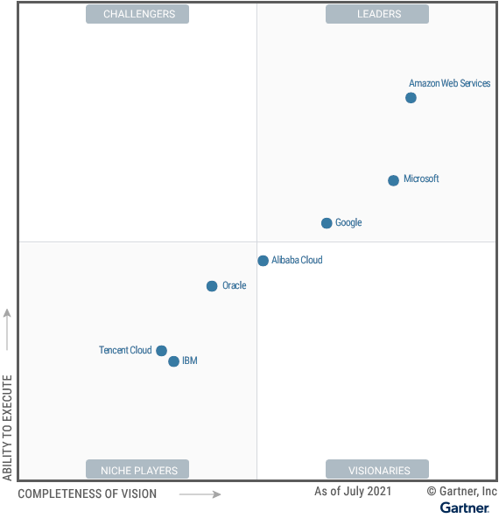
Gartner Magic Quadrant for Cloud Infrastructure and Platform Services
Amazon Web Services
Microsoft
Google
Source: https://www.gartner.com/doc/reprints?id=1-271OE4VR&ct=210802

Slide 8
Software as a service
Software customers
Software provider
Software services
Cloud Infrastructure
Cloud provider

Slide 9
VM
Container
Virtual web server
Virtual mail server
User 1 Container 1
User 2 Container 2
Server software
Server software
Application software
Application software
Guest OS
Guest OS
Server software
Server software
Hypervisor
Container manager
Host OS
Host OS
Server Hardware
Server Hardware

Slide 10
Everything as a service
SASB+XBRL
Application
Software as a service (SaaS)
Logistics management
Cloud management Monitoring
Platform as a service (PaaS)
Database
Software development
Storage Network
Infrastructure as a service (IaaS)
Computing Virtualization
Cloud data center

Slide 11


在 AWS雲端管理 XBRL 服務
XBRL Admin
安裝與操作
更新與補洞
監控
應用
XBRL
主機服務
資料庫
OS Admin
備份還原
網路安全
監控
作業系統
基礎設施
AWS 雲端服務
AWS 全球基礎設施
虛擬主機

Slide 12
XBRL 系統建立於雲端 AWS Workiva Wdesk
以雲端為基礎的監控報告平台，供企業收集、串接和報告具有控制和責任的數據。
Workiva 與 AWS 共同聯手開發，並串聯其各種服務，以確保其資訊安全、韌性與高度實用性
運用 AWS 服務包括 Amazon EC2、Amazon RDS、AWS Lambda、Amazon Kubernetes Services、Amazon S3
資料來源：AWS

Slide 13
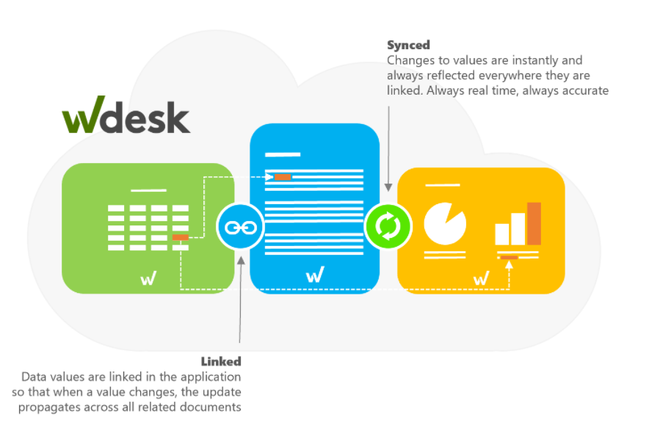
XBRL 系統建立於雲端 AWS Workiva Wdesk
資料來源：AWS https://aws.amazon.com/financial-services/partner-solutions/workiva/

Slide 14
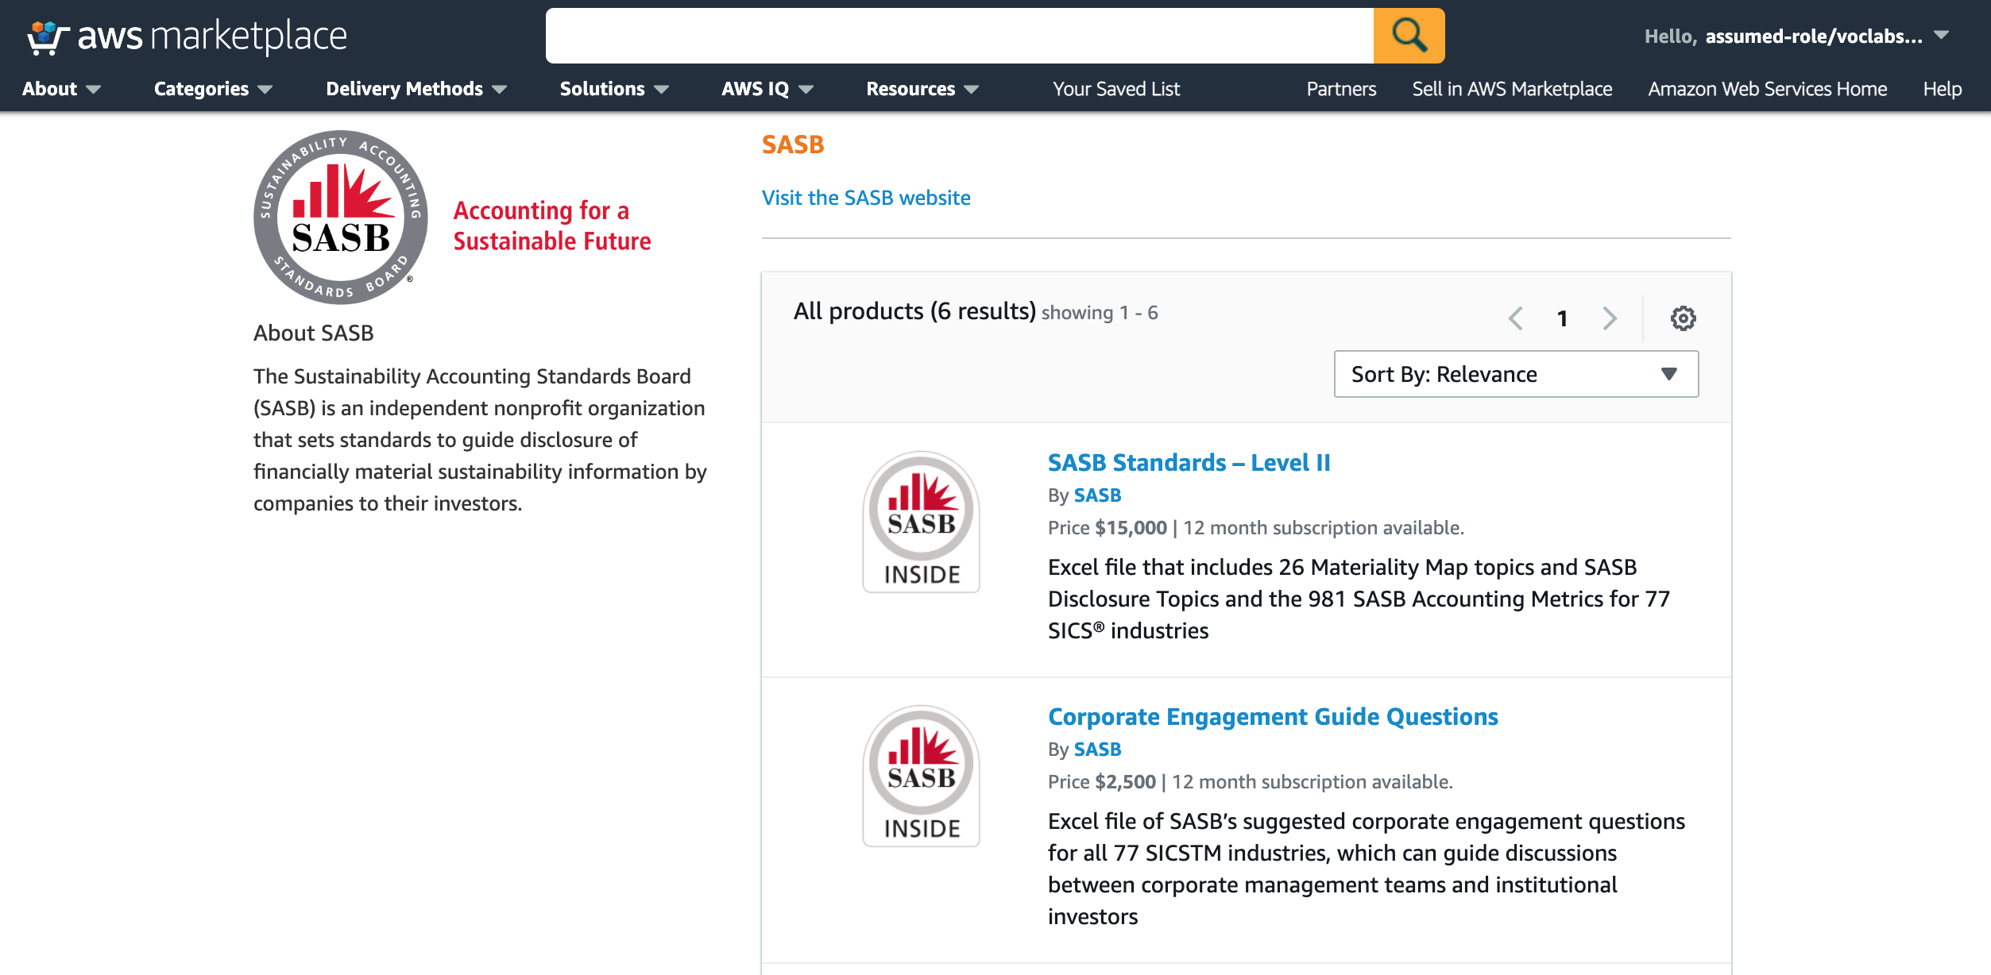
SASB on AWS Marketplace
資料來源：AWS https://aws.amazon.com/marketplace/seller-profile?id=85c877c7-162f-4433-8f83-a4550f9eedea

Slide 15
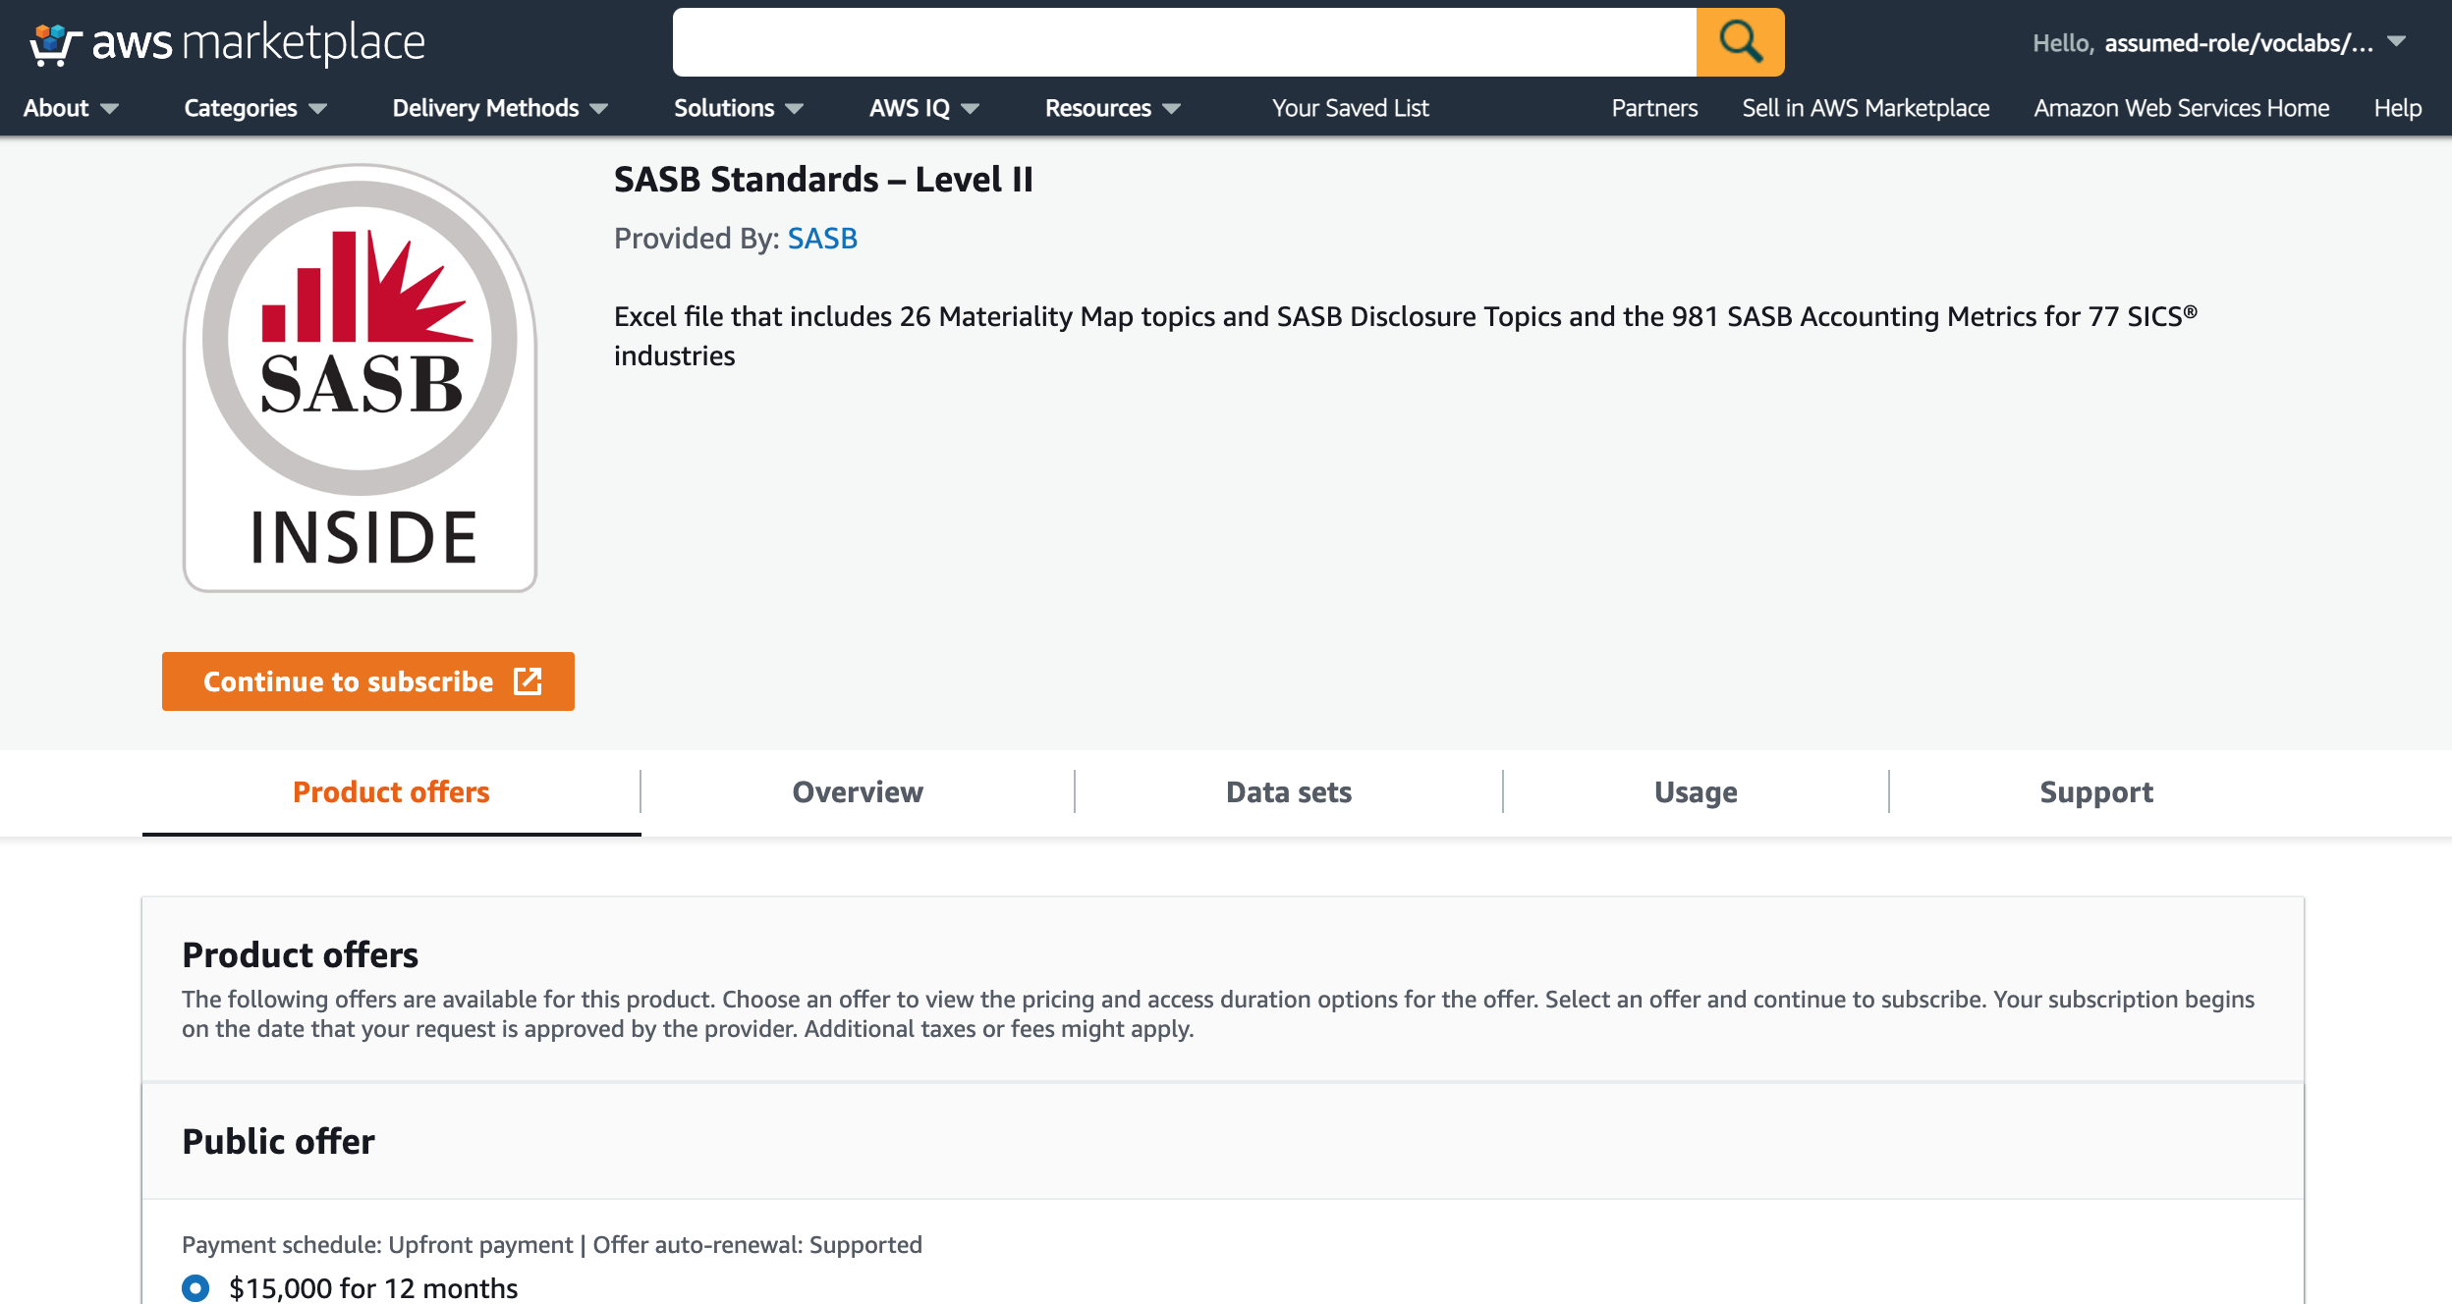
SASB on AWS Marketplace
SASB Standards – Level II Provided By: SASB
Excel file that includes 26 Materiality Map topics and SASB Disclosure Topics and the 981 SASB Accounting Metrics for 77 SICS® industries
資料來源：AWS
https://aws.amazon.com/marketplace/pp/prodview-v6ncigq6smnwk

Slide 16
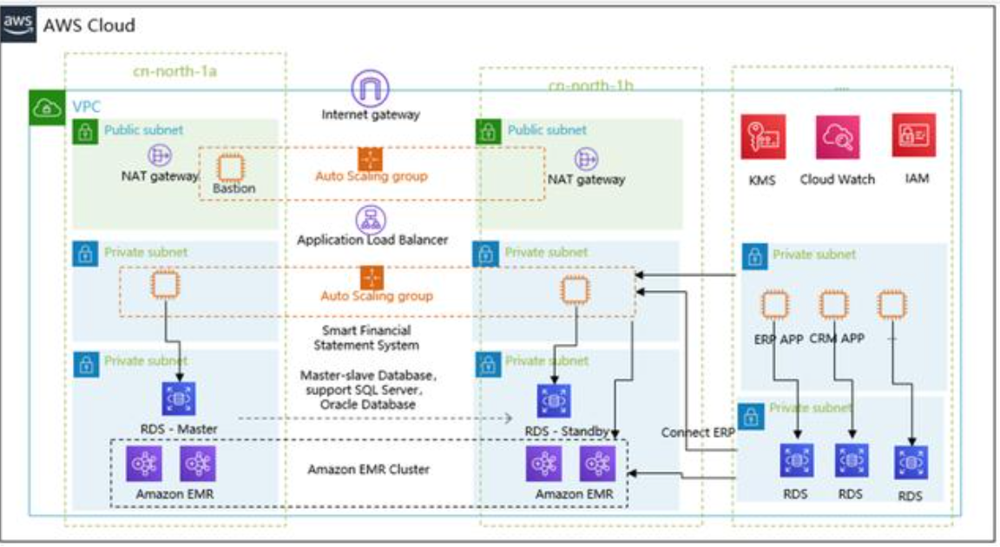
個案分析：報表分析建立於雲端
AWS 協助 KPMG 建立雲端部屬架構提供財報解決方案，通過使用 Amazon EC2、Amazon VPC、Amazon EBS、 Amazon S3、Amazon RDS 等服務，接入 Power BI 作為可視化開發工具，滿足用戶多樣化的交付需求。
藉助 Amazon ElastiCache 和 Amazon EMR 大數據服務，可支持海量數據即時分析，及複雜報表邏輯和異質資料來源的分析要求，以此高效快速響應客戶的業務需求。
資料來源：KKNews

Slide 17









永續報告 XBRL 雲端架構圖
關聯式 資料庫
結構化資料
數據分析
Key Value 資料庫
非結構化資料
自動化標記模型訓練
資料儲存
非結構化 資料庫
檔案 物件
系統打包
以利部屬
異常警報監控
人員權限控管
連線主機

Slide 18
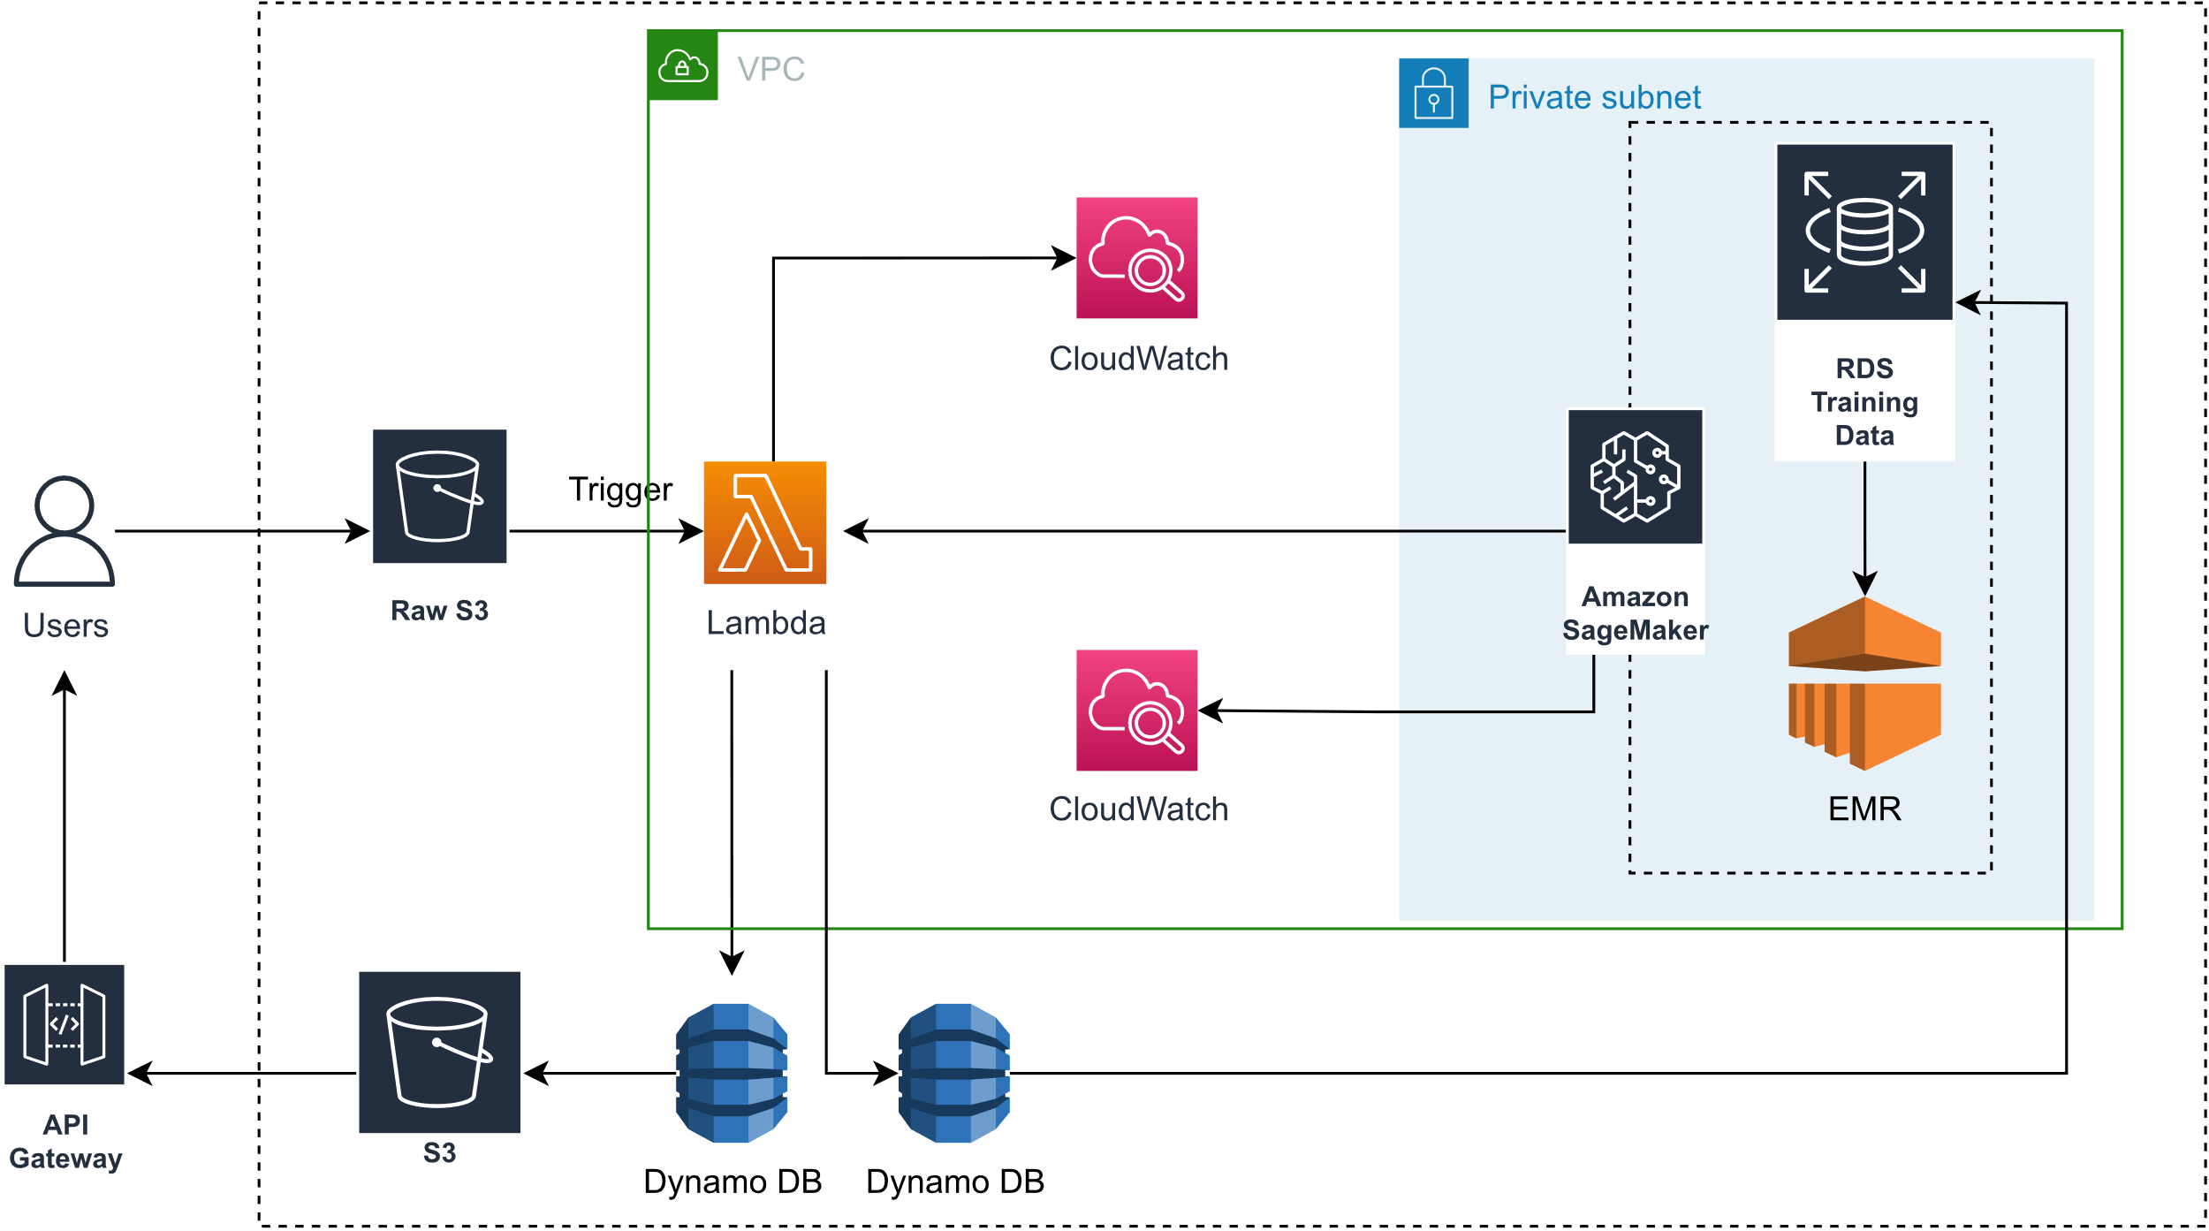
永續報告 XBRL 雲端架構圖 (AWS)
資料來源：This Research

Slide 19
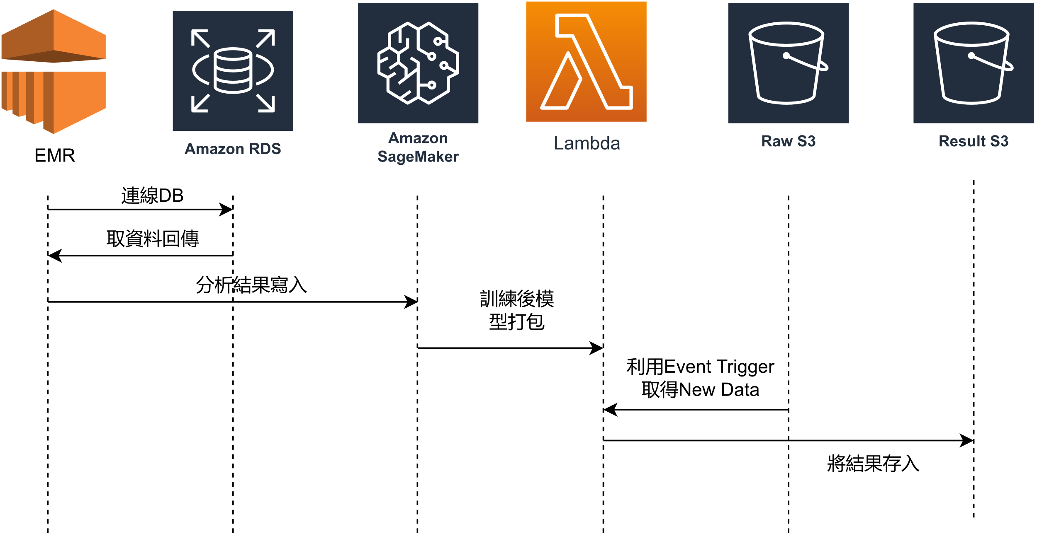
永續報告 XBRL雲端 Sequence Diagram (AWS)
資料來源：This Research

Slide 20
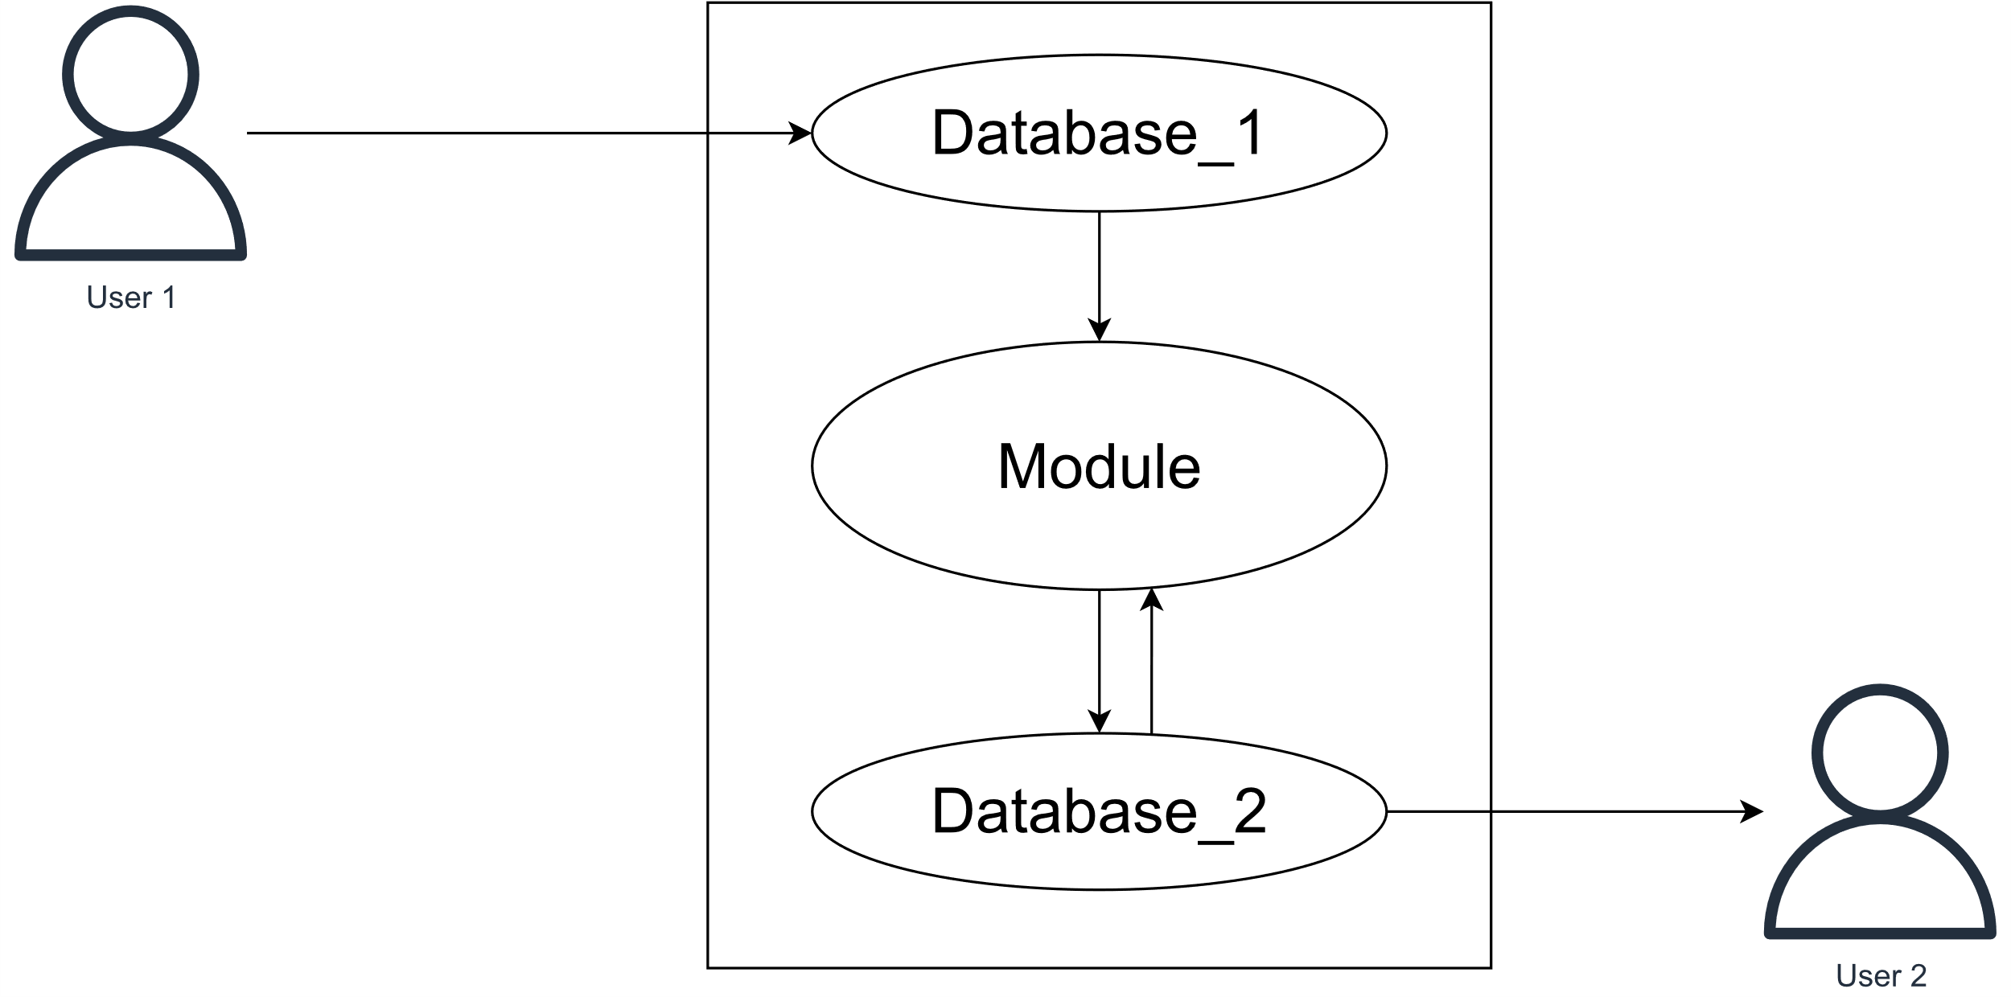
永續報告 XBRL 雲端 User Case
將未經處理或標註之XBRL文件存入資料庫
可存取標註後的XBRL
資料來源：This Research

Slide 21
永續報告 XBRL 雲端架構趨勢
As-Is
To-Be
各系統獨立操作，無法將其統整串連。
存取資料較為龐大，占用過多本地端資源與存取空間。
改版部屬不易，且流程繁雜
未能自動化監測其系統運作異常，對於人員存取限制較為模糊。
串聯各項雲端基礎建設服務，將系統整合，並加強權限控管與自動化監測機制。
運用雲端服務，簡化整體部屬流程。
將資料庫從地端遷移至雲端，能有效性監控與管理，並減少地端資源存取空間。

Slide 22
永續報告 XBRL 雲端架構建立
以AWS 雲端服務為例，建構一個完整的永續報告XBRL雲端架構，從結構化與非結構化的永續資訊，自動化標記(Amazon SageMaker) 轉 XBRL 或 iXBRL 存取至雲端資料庫 (Amazon RDS)，並供使用者分析(Amazon EMR)、瀏覽、更新與修改等，同時強化資料庫的存取控制權限 (Amazon IAM)，並監測異常 (Amazon CloudWatch) 使用。
未來趨勢與研究方向：結合Web 3.0 技術，發展建立於雲端區塊鏈上的雲端架構，以去中心化技術建立永續報告 XBRL 公開透明且不可竄改之資料庫。

Slide 23
參考資料
還活在報表的「痛苦」中？AWS 為數據處理提供一攬子技術解決方案, https://kknews.cc/news/zrgneop.html
Workiva Wdesk on AWS, https://aws.amazon.com/tw/financial-services/partner-solutions/workiva/
SASB on AWS Marketplace, https://aws.amazon.com/marketplace/seller-profile?id=85c877c7-162f-4433-8f83-a4550f9eedea

Slide 24
永續資訊申報工具：雲端技術 Sustainability Information Reporting Tool: Cloud Technology
2022 ESG 高鋒會 永續資訊揭露數位化工作坊
Q & A
Time: 2022/6/24 (Fri.) 16:20-16:35 Place: 台北世貿一館1樓B區 ESG沙龍 (B536)
戴敏育 副教授
Min-Yuh Day, Ph.D, Associate Professor
國立臺北大學 資訊管理研究所
Institute of Information Management, National Taipei University
https://web.ntpu.edu.tw/~myday
2022-06-24

Slide 25

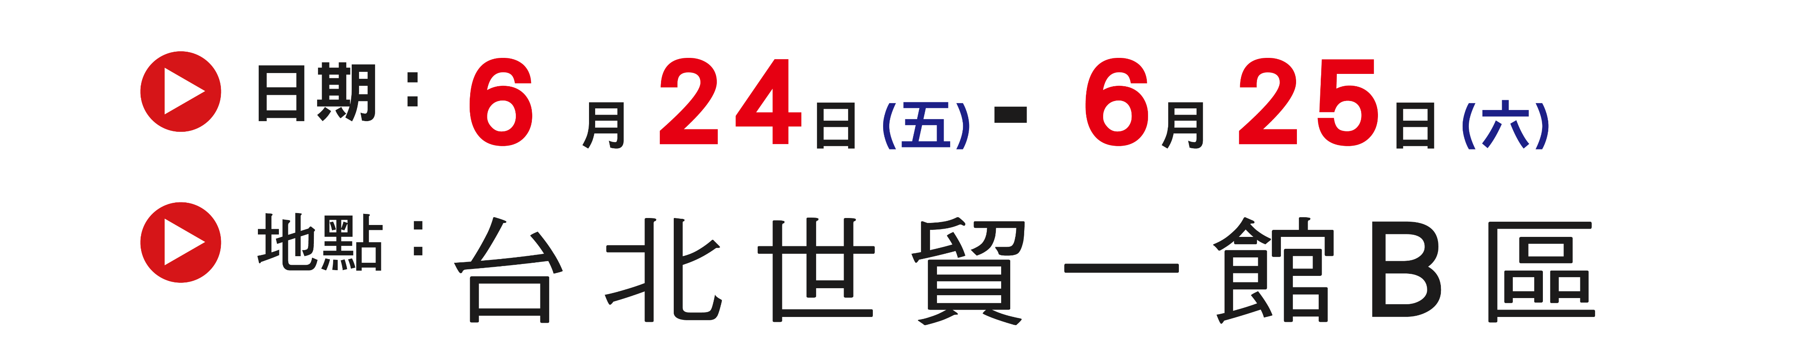
Thank You
意見調查
QR code
（本會收到您的投影片後，將會加上問卷QR碼）

